Slide 1
Промислове виготовлення інфузійних розчинів
Одеський національний медичний університет
Кафедра технології ліків

Slide 2
Конкретні цілі
Вивчити загальну технологічну схему виготовлення інфузійних розчинів, ознайомитися з належними правилами виготовлення. Вивчити загальну характеристику інфузійних розчинів. Дослідити перспективи розвитку технологій виготовлення інфузійних лікарських форм.

Slide 3
Теоретична інформація
ІНФУЗІЙНІ (або ЕКВІЛІБРОВАНІ) РОЗЧИНИ — складні сольові розчини, які за своїм осмотичним тиском (див. Ізотонічні розчини), іонним складом і рівнем рН близькі до плазми крові, здатні підтримувати життєдіяльність клітин та органів і не викликати суттєвих змін фізіологічної рівноваги в організмі. Їх називають ще фізіологічними, плазмозамінними або кровозамінними розчинами.
Вони повинні містити іони життєво важливих речовин у тому співвідношенні, в якому вони містяться в плазмі крові (Na⁺, К⁺, Са²⁺, Мg²⁺, РО₄^{3–} та ін.), тобто бути ізоіонічними. Наявністю і відповідною концентрацією зазначених іонів у цих розчинах забезпечується не тільки ізоіонічність та ізотонічність, а й буферність розчинів, тобто ізогідричність, яка стабілізує їх рН. У разі, коли І.р. використовують у великій кількості, їх необхідно готувати ізогідричними, інакше порушується концентрація водневих іонів крові. Досягається ізогідричність додаванням буферних сумішей, індиферентних для організму, і таких, що не вступають у реакцію з лікарськими речовинами в розчині. Найчастіше додають фосфати і гідрокарбонати, якими в організмі регулюється рівень рН.

Slide 4
Теоретична інформація
За дією плазмозамінні розчини класифікують на:
регулятори водно-сольової і кислотно-лужної рівноваги (розчин Рінгера, Рінгера — Локка, лактасіль, ацесіль, дисіль, трисіль, хлосіль, квартасіль та ін.), сольові розчини, осмодіуретики (коригують склад крові при зневодненні);
гемодинамічні (протишокові) кровозамінники: поліглюкін, реополіглюкін, желатиноль, декстран (призначені для лікування шоку різного походження і відновлення порушень гемодинаміки, в т.ч. мікроциркуляції, при використанні апаратів штучного кровообігу для розведення крові під час операцій та ін.);
дезінтоксикаційні кровозамінники: гемодез, полідез (сприяють виведенню токсинів при інтоксикаціях різної етіології);
препарати для парентерального харчування: гідролізин, амінопептид, поліамін (служать для забезпечення енергетичних ресурсів організму, доставки поживних речовин до органів і тканин);
кровозамінники з функцією перенесення кисню (призначені для відновлення дихальної функції крові);
кровозамінники комплексної дії (мають широкий діапазон дії, можуть включати декілька груп плазмозамінних розчинів).

Slide 5
Питання вхідного самоконтролю
Загальна характеристика інфузійних розчинів. Використання їх в практичній медицині.
Класифікація інфузійних лікарських форм.
Вимоги, які висуваються до інфузійних препаратів.
Перспективи розвитку технології виготовлення інфузійних лікарських форм.

Slide 6
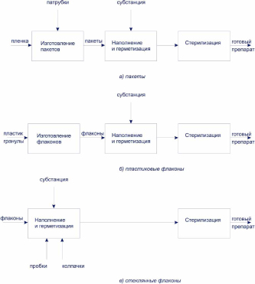
Особливості виготовлення інфузійних розчинів

Slide 7
Дякую за увагу!

